Slide 1
Игры на тему: Космос для детей от 3 до 5 лет Подготовили воспитатели : Алешкова Н.А. Бузинова И.Ю. 07.04.2020
Муниципальное дошкольное образовательное учреждение «Детский сад №114»
г.Ярославль

Slide 2
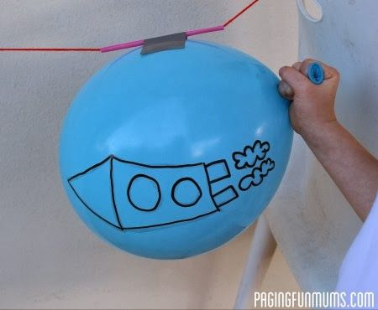
Запуск ракеты Натяните веревку через всю комнату. С помощью коктейльной трубочки и скотча закрепите на веревке надутый шарик (рукой придерживайте "хвостик"). По команде "3-2-1-Пуск" отпустите "хвостик" - шарик-ракета устремится вперед!
Воспользуйтесь любой из этих супер-идей, и ваши детки надолго запомнят эти космические дни!

Slide 3
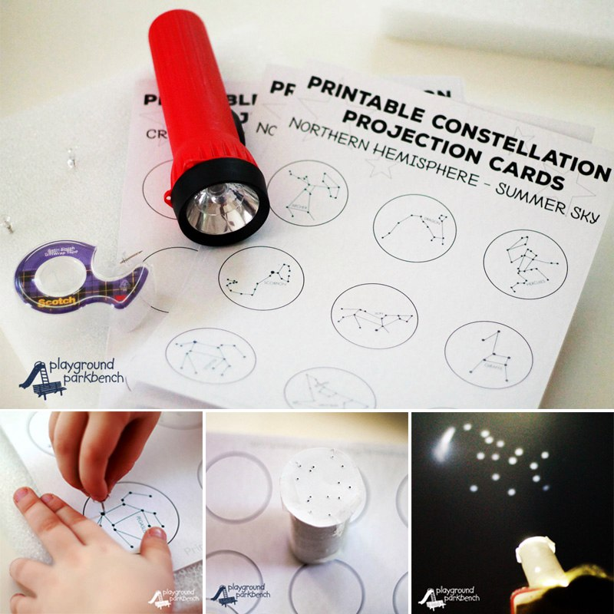
САМОДЕЛЬНЫЙ ПРОЕКТОР ЗВЕЗДНОГО НЕБА Понадобится фонарик, плотная бумага или картон, острые маникюрные ножницы и скотч. Из картона вырезаем круг диаметром чуть больше фонарика, в круге проделываем маленькие отверстия-звезды, можно сделать несколько разных вариантов, например, с разными созвездиями. Закрепляем с помощью скотча на фонарике и выключаем свет.

Slide 4
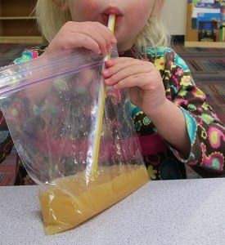
КОСМИЧЕСКАЯ ЕДА Как едят космонавты в невесомости? Это вопрос волнует каждого малыша Удовлетворим любопытство, попробовав есть кашу или йогурт из герметично закрытого пакетика.

Slide 5
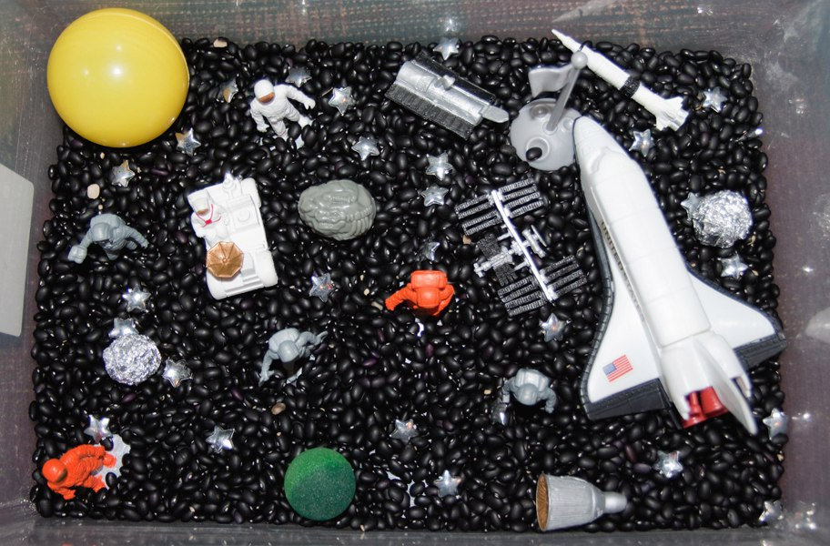
ПОИГРАЕМ В КОСМОС В СЕНСОРНОЙ КОРОБКЕ
В маленькой коробке может поместиться целая галактика! В качестве основы для космической сенсорной коробки подойдут семечки, фасоль, песок. Используйте маленькие фигурки космонавтов, мячики-планеты и другие мелкие предметы, чтобы разбудить детскую фантазию!

Slide 6
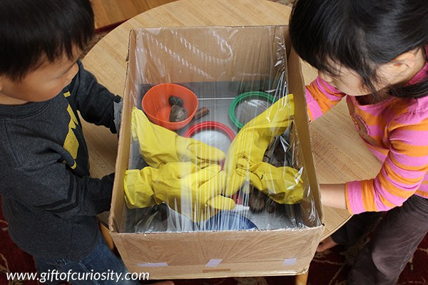
ИССЛЕДУЙ ОБРАЗЦЫ ИНОПЛАНЕТНОГО ГРУНТА С ПОМОЩЬЮ ГЕРМЕТИЧНОГО ЯЩИКА
Пара хозяйственных перчаток и ненужная коробка - и реквизит для игры в настоящих космонавтов готов

Slide 7
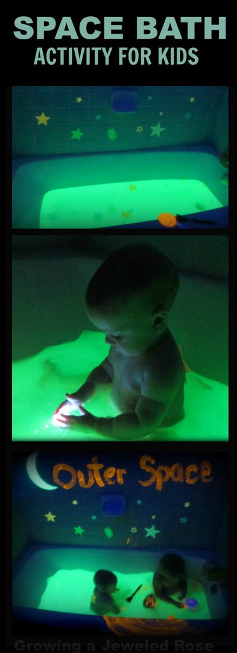
КОСМИЧЕСКАЯ ВАННА
Для ванны понадобятся нетоксичные неоновые палочки. Если вы не уверены, что содержимое палочек допускает контакт с кожей, можно поместить их в воду, не нарушая целостности, получится тоже очень интересно! Стены ванной можно украсить светящимися звездами или использовать ваш самодельный проектор ночного неба.

Slide 8
ИГРЫ С КИНЕТИЧЕСКИМ (КОСМИЧЕСКИМ, ЖИВЫМ) ПЕСКОМ
Игра «Песочные прятки»
Цель: развитие тактильной чувствительности, зрительного восприятия, образного мышления, произвольности.
Содержание
Первый вариант
Игрушки хотят поиграть с тобой в песочные прятки. Выбери понравившиеся тебе игрушки. Ты закроешь глаза, а они спрячутся в песок, а после того как я скажу: «Открываются глаза, начинается игра», ты должен их найти в песке. Ты можешь раздувать песок, раскапывать пальчиками, использовать палочки, кисточки.
Чтобы разнообразить игру, взрослый показывает ребенку игрушку — «мину», которую нельзя полностью откапывать. Как только при раскопках ее часть появилась на поверхности песка, ребенок должен остановить свои раскопки и продолжить их в другом месте. Если ребенок забывает правило, он отрабатывает игровой штраф, поэтому он будет вынужден раскапывать игрушки очень осторожно.

Slide 9
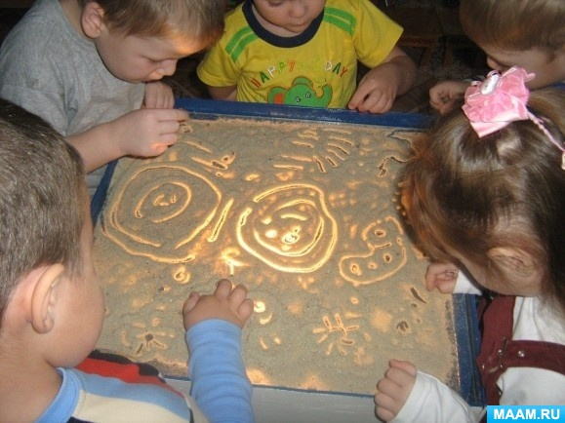

Slide 10
Спасибо за внимание!
С днем космонавтики!

